Slide 1
Изобразительное искусство
Создайте синквейн на тему «Город».

Slide 2
Литературное чтение
8. Кто такой БОГАТЫРЬ?
а) богатый человек
б) могучий человек
в) защитник Родины
г) воин, защитник своей Родины, наделённый чувством собственного достоинства и отличающийся необычайной силой, мужеством и удалью

Slide 3
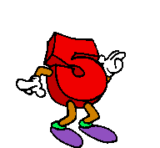
Исправь ошибки
Математика
1 650 см =
16 м 50 см
1 м 65 см
4 ч 15 мин =
255 мин
415 мин
7 дм 5 см =
75 см
3 т =
3 000 кг
300 кг

Slide 4
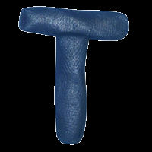
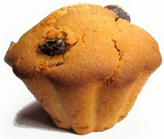
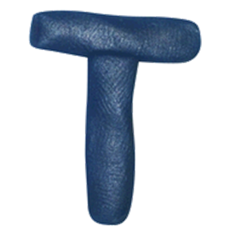
Развитие речи
,
текст

Slide 5
Родной язык
Разделите слова в зависимости от происхождения: смокинг, штаб, митинг, пиджак, штольня, спортсмен, Оренбург, штабель, штраф, спиннинг, вундеркинд, джентльмен, джем
Английский язык: Немецкий язык:
сочетания ДЖ, сочетания ШТ, ШП, ИНГ, МЕН МАН, БУРГ

Slide 6
Окружающий мир
Чуть дрожит на ветерке
Лента на просторе.
Узкий кончик - в роднике,
А широкий – в море.
РЕКА

Slide 7
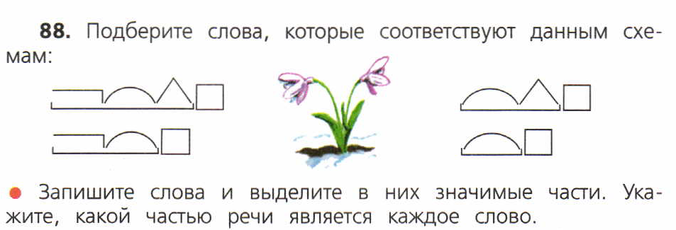
Русский язык

Slide 8
Технологии ручной работы
Технология
Выберите интересующую технологию
Аппликация
Роспись
Лепка
Вышивание,
вязание

Slide 9
Тема: Информационный
центр..
Разгадайте ребус и сформулируйте тему урока.

Slide 10
Внеурочная деятельность
- Превратите кору в лису (кора – коза – лоза – луза – лупа – липа – лиса); - как из дома сделать сыр? (дом – том – сом – сон – сын – сыр). - стихотворные цепочки слов: Слово первое – в мешке, В булке хлеба на столе. А второе – к нам летит, И мешает, и жужжит. Только третье нам поможет, Вдохновит и обнадежит. (Мука – муха – муза).

Slide 11
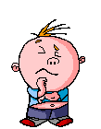
Знаете ли вы?..
Какое животное
имеет 25 000 зубов?
Реши задачи

Slide 12
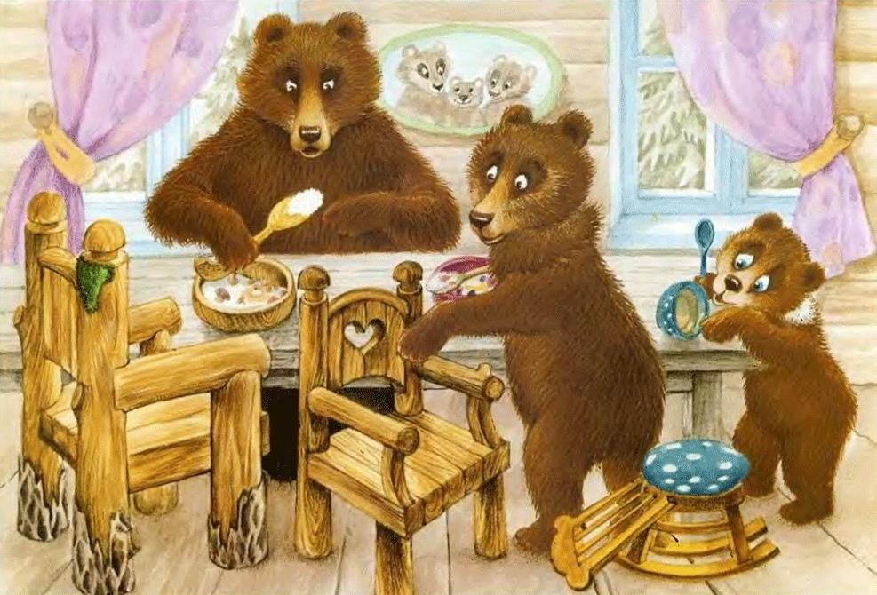
Разговоры о важном Как называется сказка?
Три медведя
Три поросенка
Маша и медведь
Теремок

Slide 13
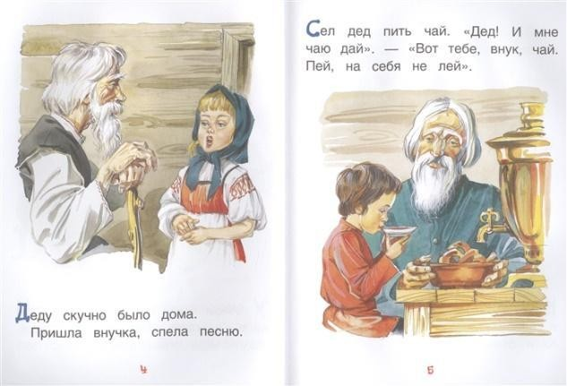

Slide 14
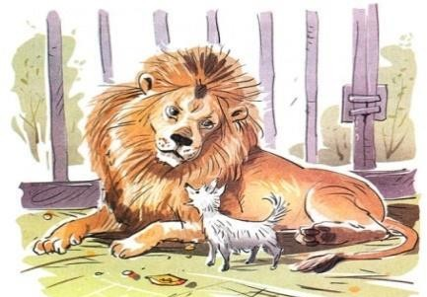
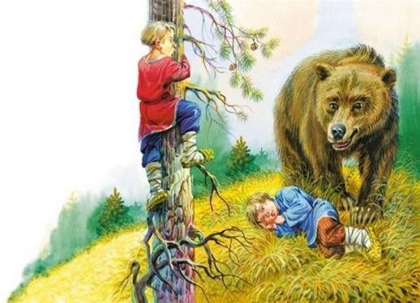
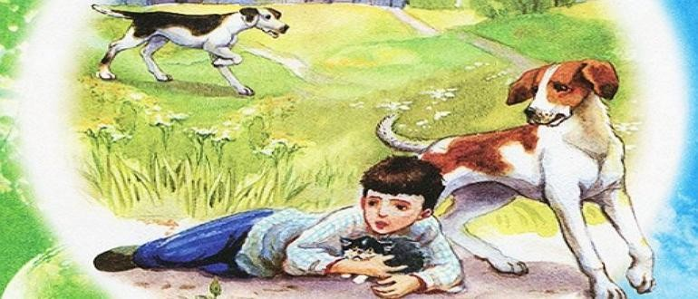
Иллюстрации к рассказам и сказкам Л.Н. Толстого для детей. Задание: соотнеси название сказки с иллюстрацией.
Лев и собачка
Два товарища
Котёнок

Slide 15
Карта результативности:
Этап урока | Моя оценка
1.Определение темы и целей
2.Умение правильно определить …….
3.Работа в парах
4. Работа в группах
5.Умение работать с упражнениями

Slide 16
ОБЩИЕ ПОДХОДЫ В ОБУЧЕНИИ ДЕТЕЙ
Введение физкультминуток через 15-20 минут.
Создание ситуации успеха на занятии (выполнить посильный объем работы и получить одобрение, похвалу).
Благоприятный климат на уроке. Опора на эмоциональное восприятие.
Оптимальная смена видов заданий (познавательных, вербальных, игровых и практических).
Синхронизация темпа урока с возможностями ученика.
Точность и краткость инструкции по выполнению задания.
Поэтапное обобщение работы на уроке.
Связь обучения с жизнью.
Постоянное управление вниманием.
Общение и индивидуальный подход.

